Slide 1

Robotino
WORLDSKILLS BELARUS - 2020
компетенция Мобильная робототехника
Дубатовка Владислав, Нечаев Вадим
Руководитель: Прохорович Сергей

Slide 2
Цель работы
Разработать прототип робота для автономного перемещения контейнеров с сельхозпродукцией.
Сделать робот максимально простым в конструкции для обеспечения лёгкой сборки, надёжности и низкой себестоимости не ухудшая функциональность.

Slide 3
Задачи
Разработать прототип робота
Разработать захватный механизм
Собрать прототип
Написать программу
Протестировать систему
Оптимизировать конструкцию

Slide 4
Актуальность проекта
Сбор урожая – это трудоёмкий процесс, привлекающий большое количество человеко-часов. Важной задачей для сельского хозяйства является оптимизация процесса уборки урожая и доставки производимой продукции в центры переработки.

Slide 5
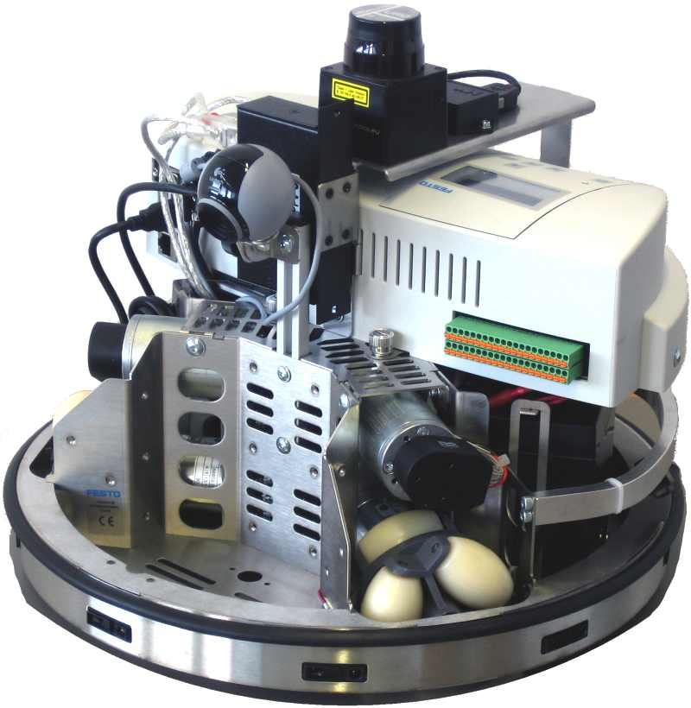
Описание
Основа устройства – платформа Robotino от Festo Didactic.
Мобильный робот представляет собой автономную подвижную платформу c тремя роликонесущими колесами типа «omnidirectional».
Управление роботом производится дистанционно или с помощью заранее подготовленных программ, записанных в память робота.

Slide 6
Robotino – краткое описание
Система питания – два свинцовых аккумулятора на 12 В
Двигательная система
Измерительная система
Беспроводная система связи WLAN в соотв. с IEEE 802.11b/g 2.4 ГГц
Монтажная плата для коммуникации компьютера с датчиками, двигателями, интерфейсами ввода-вывода
Встроенный управляющий компьютер: процессор PC104 и SDRAM на 64 МБ, Flash-накопитель на 256 МБ
Ethernet, 2xUSB, VGA коннектор
ОС Linux для взаимодействия аппаратных и программных компонентов

Slide 7
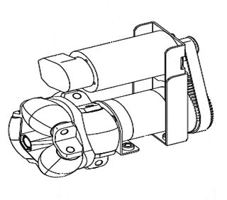
Robotino – технология привода
Привод на каждой оси колеса представляет собой тахометр, ролик, двигатель, редуктор с передаточным числом 1:16 и ременную передачу между ними. С помощью тахометра измеряются угловые скорости вращения валов двигателей.

Slide 8
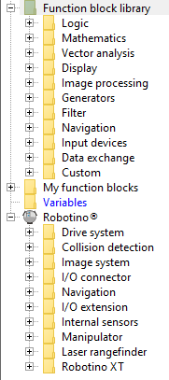
Robotino – мобильность системы
Три двигателя привода обеспечивают перемещение системы во всех направлениях в горизонтальной плоскости, а также вращение вокруг вертикальной оси на месте.
В оболочке Robotino View программирование осуществляется с помощью функциональных блоков, которые объединяются в единую программу. Блоки разделены по вкладкам.

Slide 9
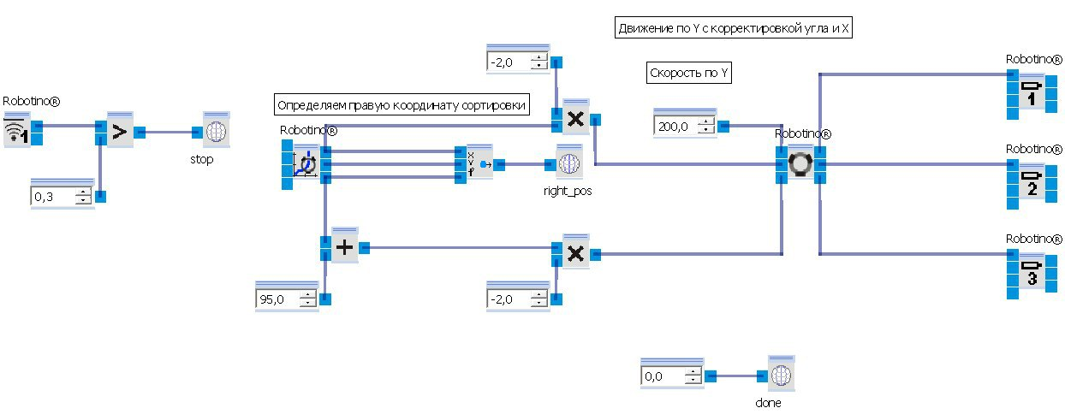
Robotino – мобильность системы

Slide 10
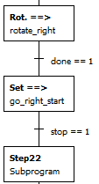
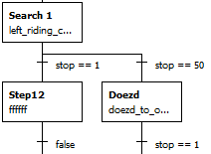
Построение алгоритма работы мобильной платформы
Вся программа выполняется последовательно по шагам. Каждый шаг подразумевает выполнение той или иной подпрограммы. Переход к очередному шагу выполняется по некоторому заданному условию. Программа имеет возможность ветвления.

Slide 11
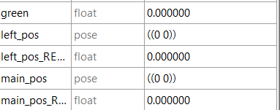
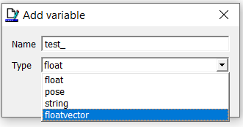
Построение алгоритма работы мобильной платформы
В теле программы зачастую требуются переменные. Доступно 4 типа переменных:
Float – число с плавающей точкой;
Pose – координата вида (x y pi), где pi – угол поворота;
String – текст;
Floatvector – численный вектор. Например, вектор цветового диапазона.

Slide 12
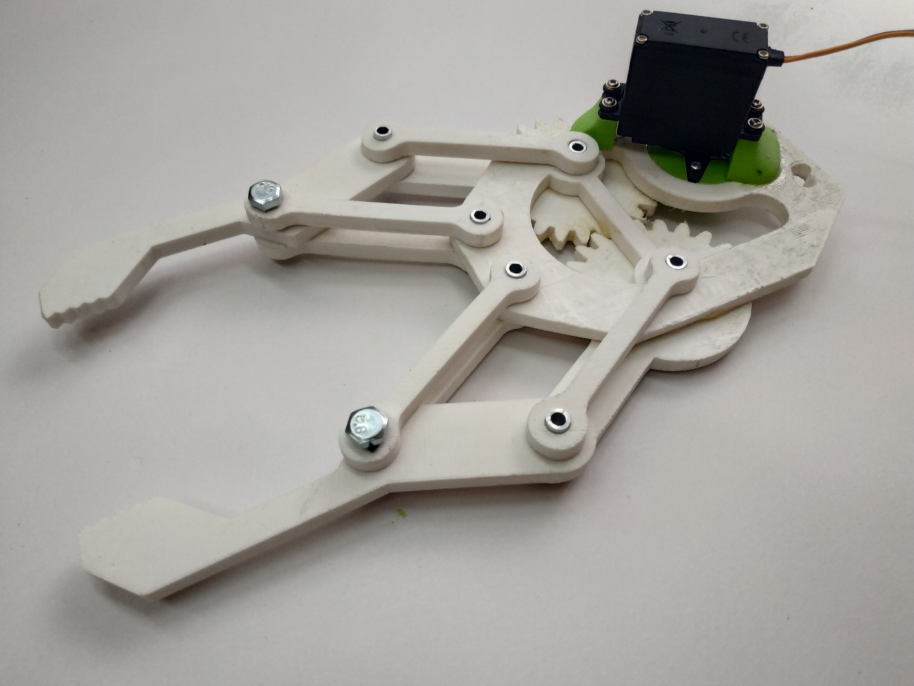
Конструкция захватного механизма
В качестве прототипа использовался двухпальцевый захват с четырёх рычажной тягой.
Была разработана 3D модель захвата, детали которой распечатаны на 3D принтере.
Сервопривод закреплён на корпусе захвата с помощью распечатанных стоек. При вращении вала крутящий момент передаётся с помощью редуктора с передаточным отношением 2:1.

Slide 13
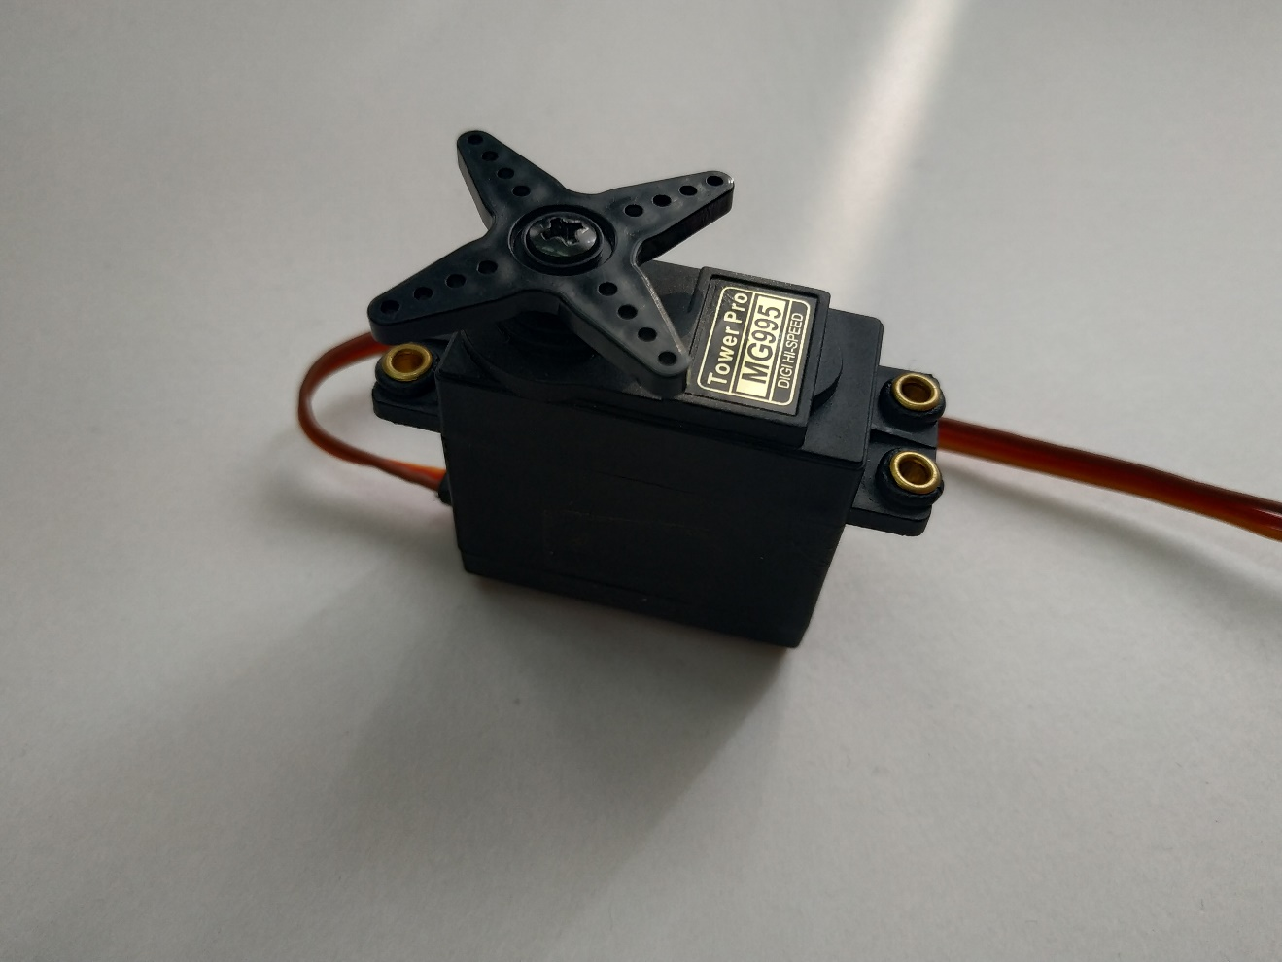
Привод движения захвата
Для приведения в движение использовался сервопривод MG995 с надёжным мотором и продвинутой системой управления. Редуктор сервопривода выполнен из металла. Был выбран за свою небольшую стоимость и качественные элементы.

Slide 14
Сервопривод захвата – технические характеристики
Рабочее напряжение | 4.8 – 7.2В
Угол поворота | 120 градусов
Крутящий момент | 8.5 кг/см @ 4.8 В 10 кг/см @ 6 В
Скорость | 0.20 сек/60º @ 4.8 В 0.16 сек/60º @ 6 В
Вес | 55 г
Размер | 40х20х42 мм

Slide 15
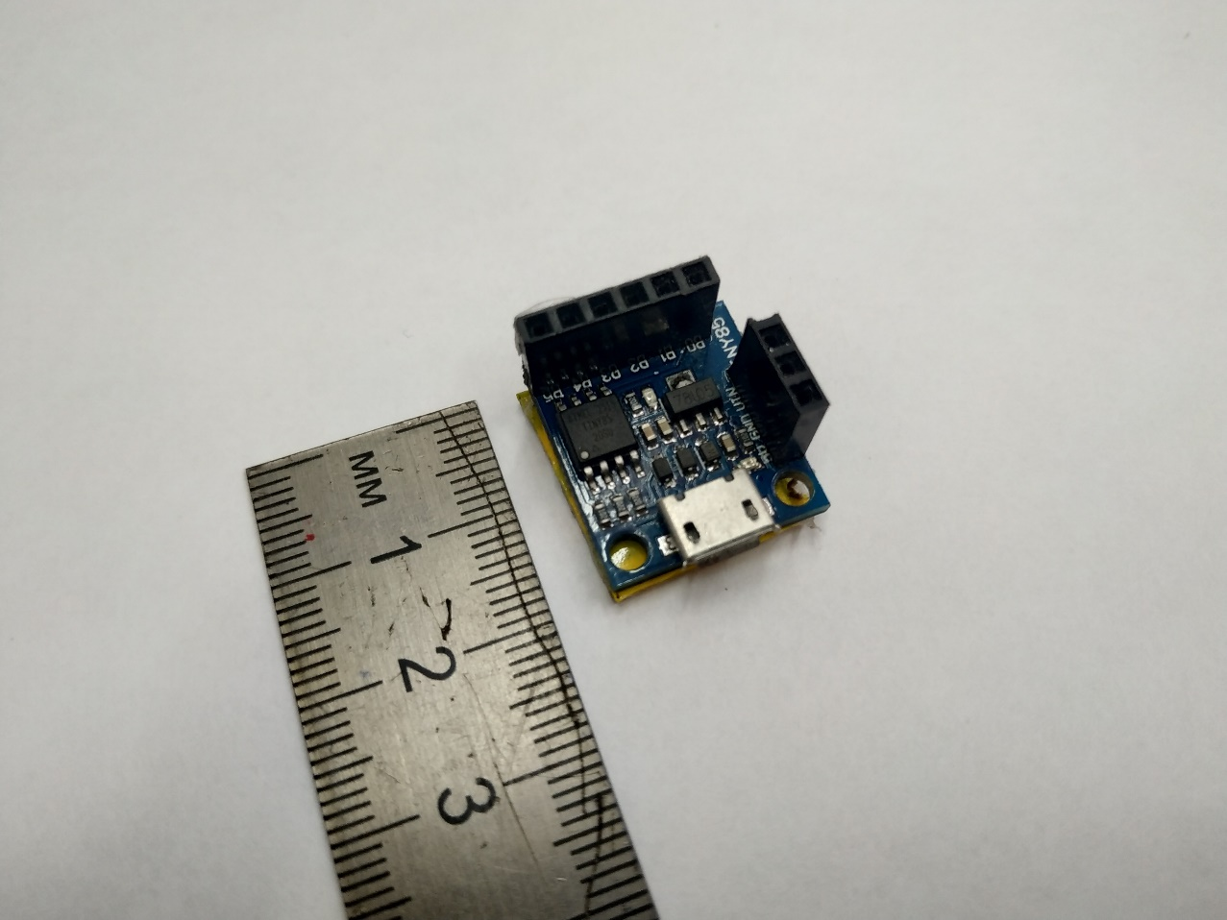
Управление сервоприводом
Для управления захватом используется плата с распаянной системой защиты и стабилизации напряжения и 8-битным микроконтроллером ATtiny85.
Выбрана за свои малые габариты и достаточное количество портов.
Прошивка написана на языке C. При получении логического уровня на одном из портов захват сжимается.

Slide 16
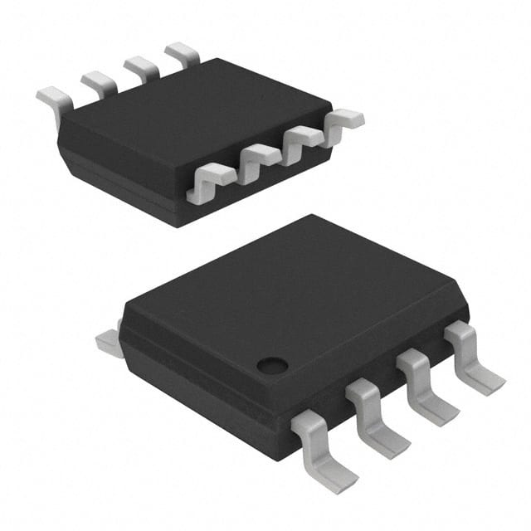
Микроконтроллер ATtiny85
8-битный микроконтроллер с ARISC архитектурой (120 управляющих команд)
32 регистра общего назначения
8K для хранения программы
512b EEPROM памяти
Питание от 2.7 до 5.5В
Частота процессора до 20 МГц
8-битный таймер-счётчик с двумя каналами ШИМ
8-битный быстрый таймер-счётчик
10-битный АЦП

Slide 17
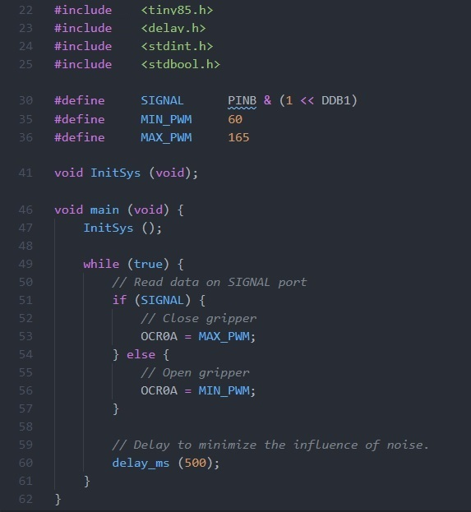
Фрагмент кода управления сервоприводом на микроконтроллере ATtiny85
Функция InitSys () используется для настройки портов ввода-вывода и таймера-счётчика.
В бесконечном цикле считывается значение с порта; если значение -логическая 1, то подаётся значение длительности импульса ШИМ MAX_PWM. При лог.0 захват всегда открыт.
Также введена задержка цикла длительностью 500мс для предотвращения ложных срабатываний.

Slide 18
Техническое зрение
В конструкции робота используется веб-камера. Она закреплена в передней части конструкции и предназначена для определения цвета предметов впереди робота.
При получении данных с камеры существует возможность определения площади объекта в пикселях, нахождения центра масс объекта.
Для качественной работы алгоритма требуется современная матрица с хорошей цветопередачей.

Slide 19
Организация кабелей
При прокладке кабельных систем учитывались такие параметры, как безопасность эксплуатации, длина провода и его сечение, возможность мгновенного доступа для проверки изоляции или замены провода.
Для обеспечения надёжности кабели соединялись пайкой и клеммными колодками.
Также использовались стяжки и липкие ленты типа Velcro для объединения нескольких проводов.

Slide 20
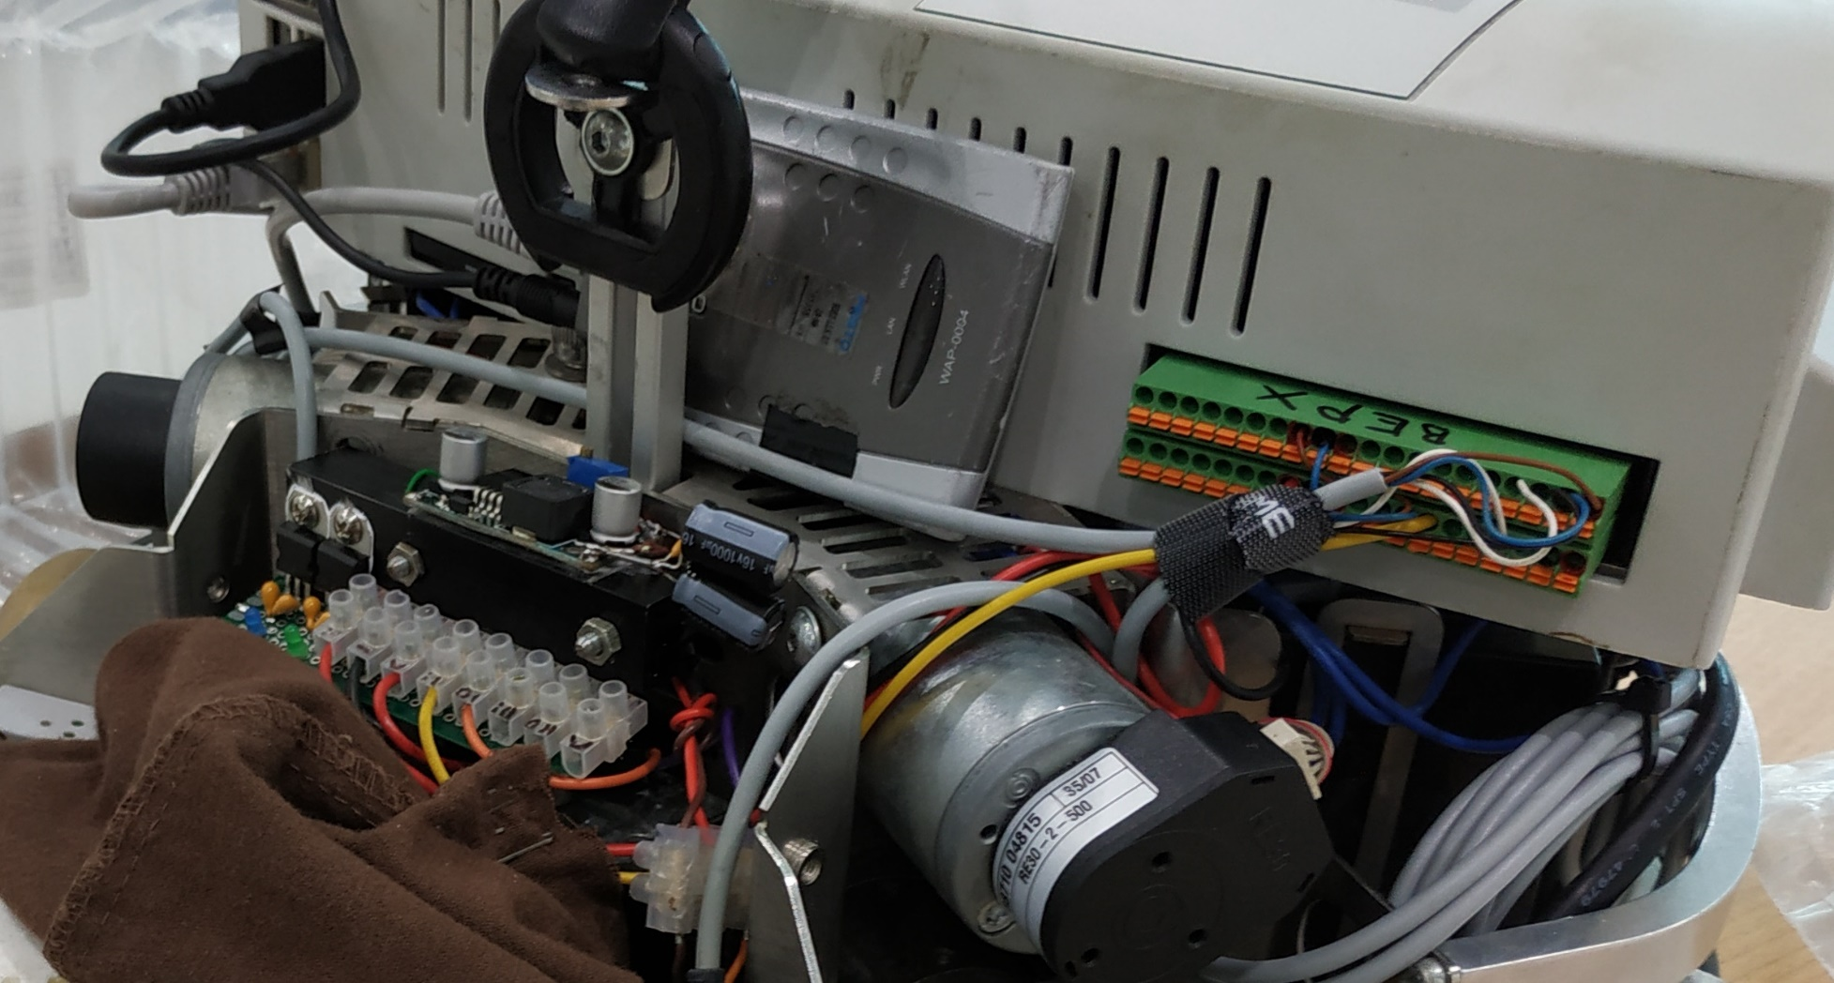
Организация кабелей

Slide 21
Перспективы
Использование 3D принтера позволяет получить элементы конструкции практически любой сложности
Разработанная конструкция легко масштабируется
Современная элементная база позволяет реализовать данный проект с применением минимального количества компонентов, упрощённой и в то же время надёжной схемой управления
Данный робот отлично подходит как методическое пособие по изучению алгоритмов сортировки и перемещения объектов, разработки системы управления платформы со всенаправленными колёсами

Slide 22
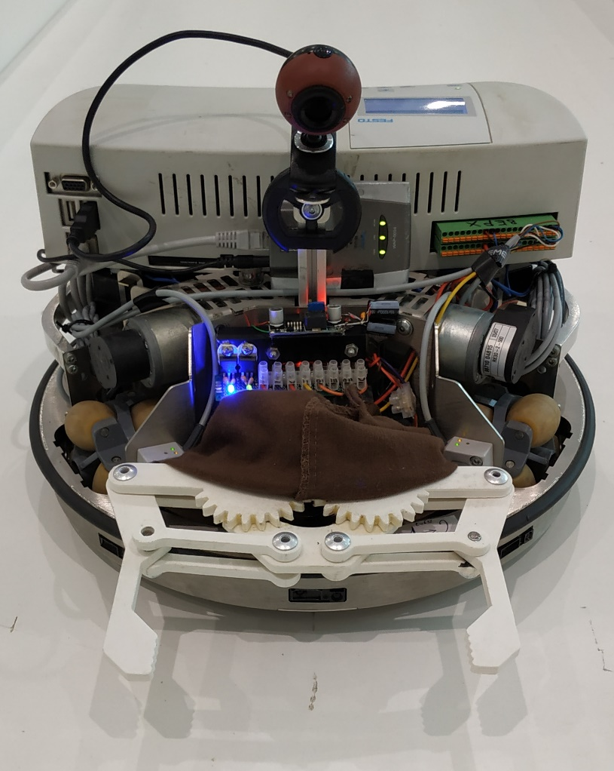
Выводы
В ходе проведённой работы была создана платформа, способная автономно и дистанционно перемещать объекты
Был разработан и протестирован захват. Его конструкция оправдана его силой схвата и габаритными размерами

Slide 23
Спасибо за внимание!

